Slide 1
Emballator climate strategy and biobased plastics in thin wall packaging
Mats Jeppsson
Innovation Manager
Maria Edqvist Schultz
Head of Sustainability

Slide 2
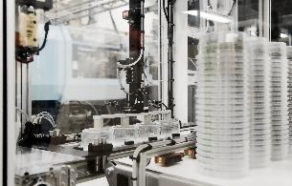
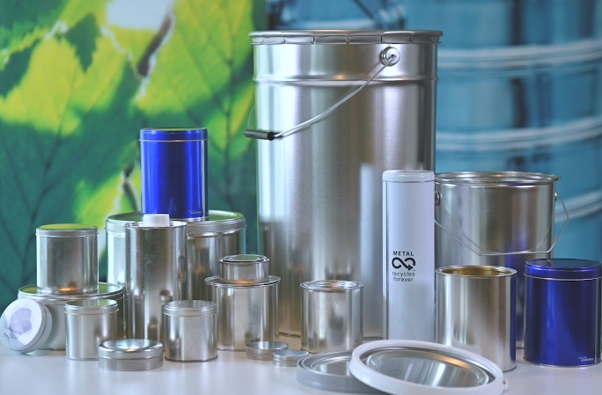
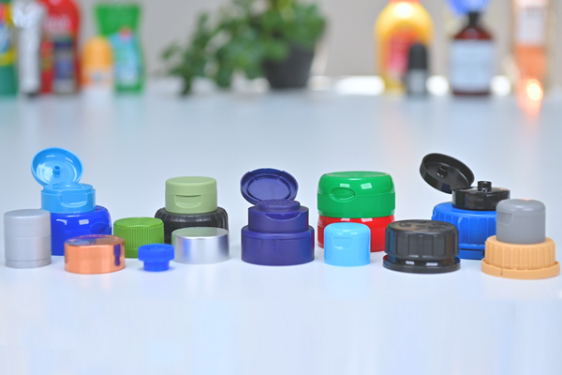
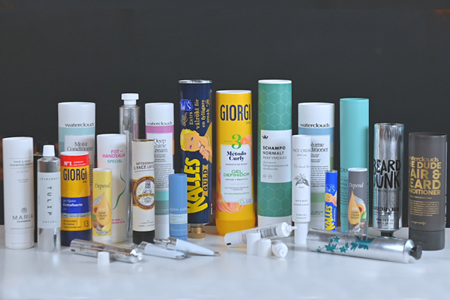
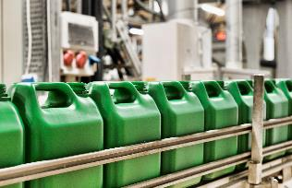
Emballator Group
900 EMPLOYEES
PAILS, POTS, CANS, BOTTLES, TUBES, CLOSURES​
9 FACTORIES
3 BUSINESS AREAS
€250M TURNOVER
100% OWNED BY HERENCO
PAINT, CHEMICAL, BEAUTY AND PERSONAL CARE, FOOD, PHARMACEUTICALS
PACKAGING SOLUTIONS FOR FUTURE GENERATIONS

Slide 3
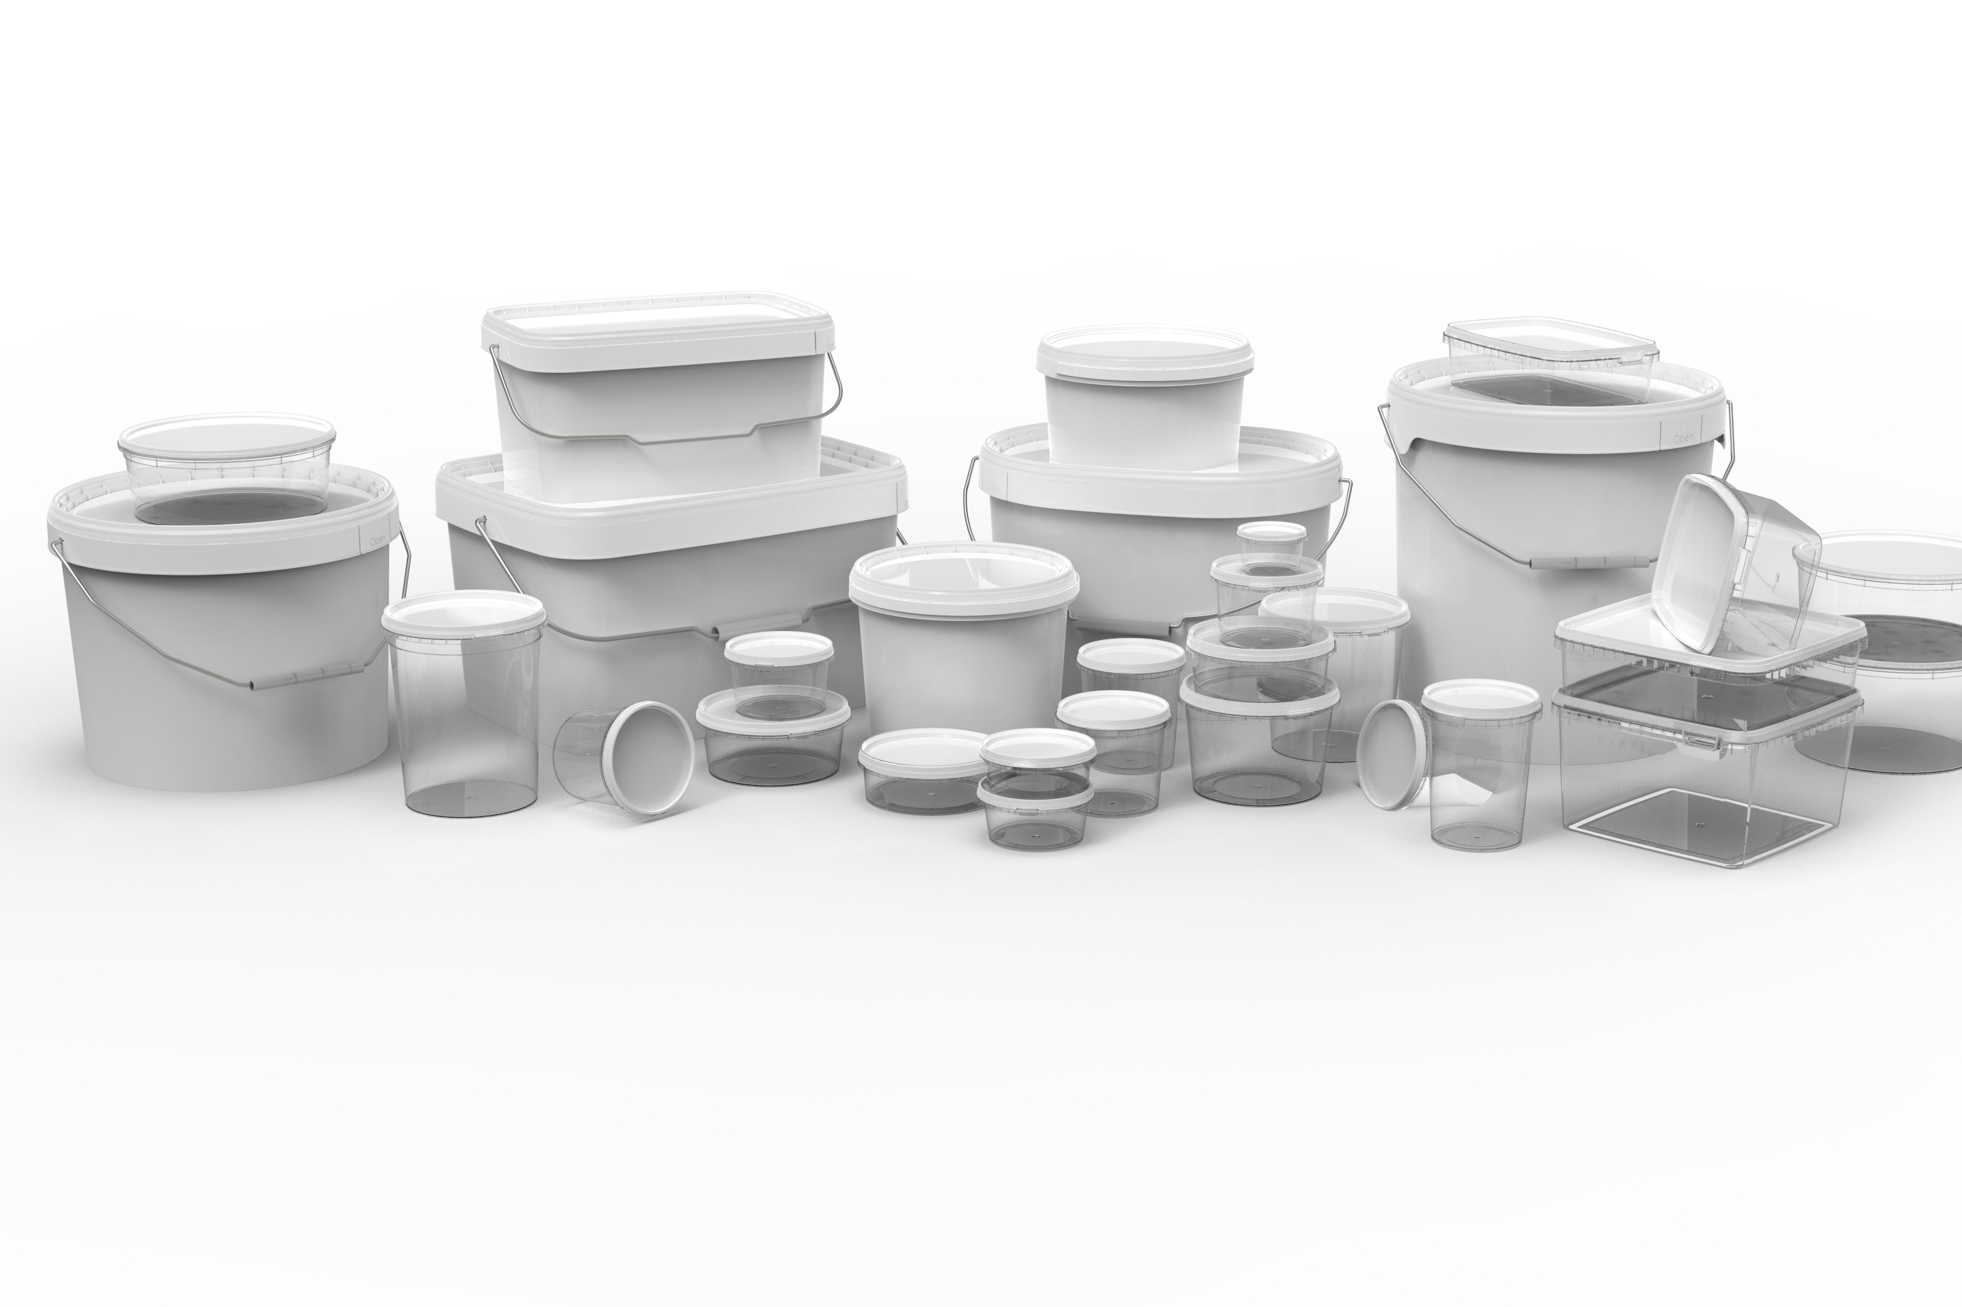
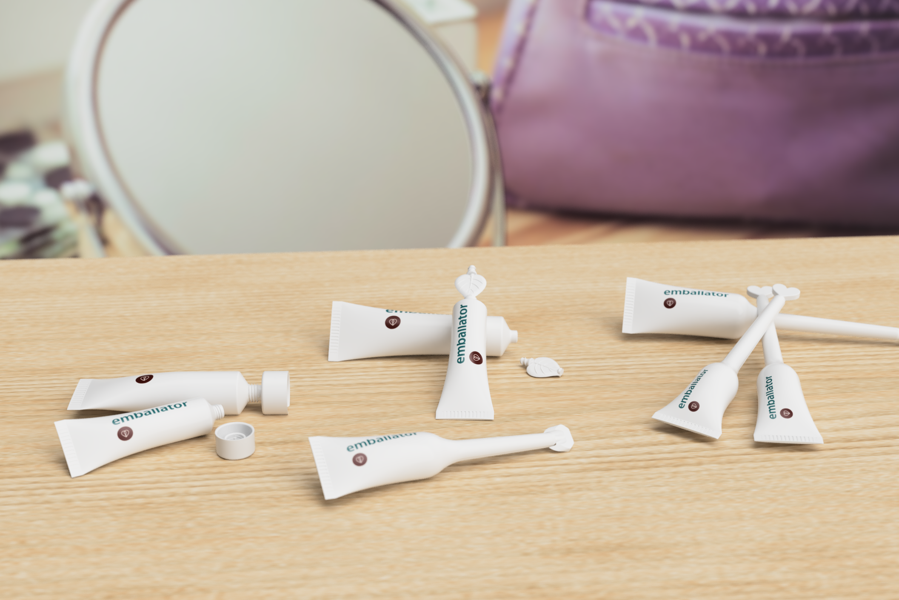
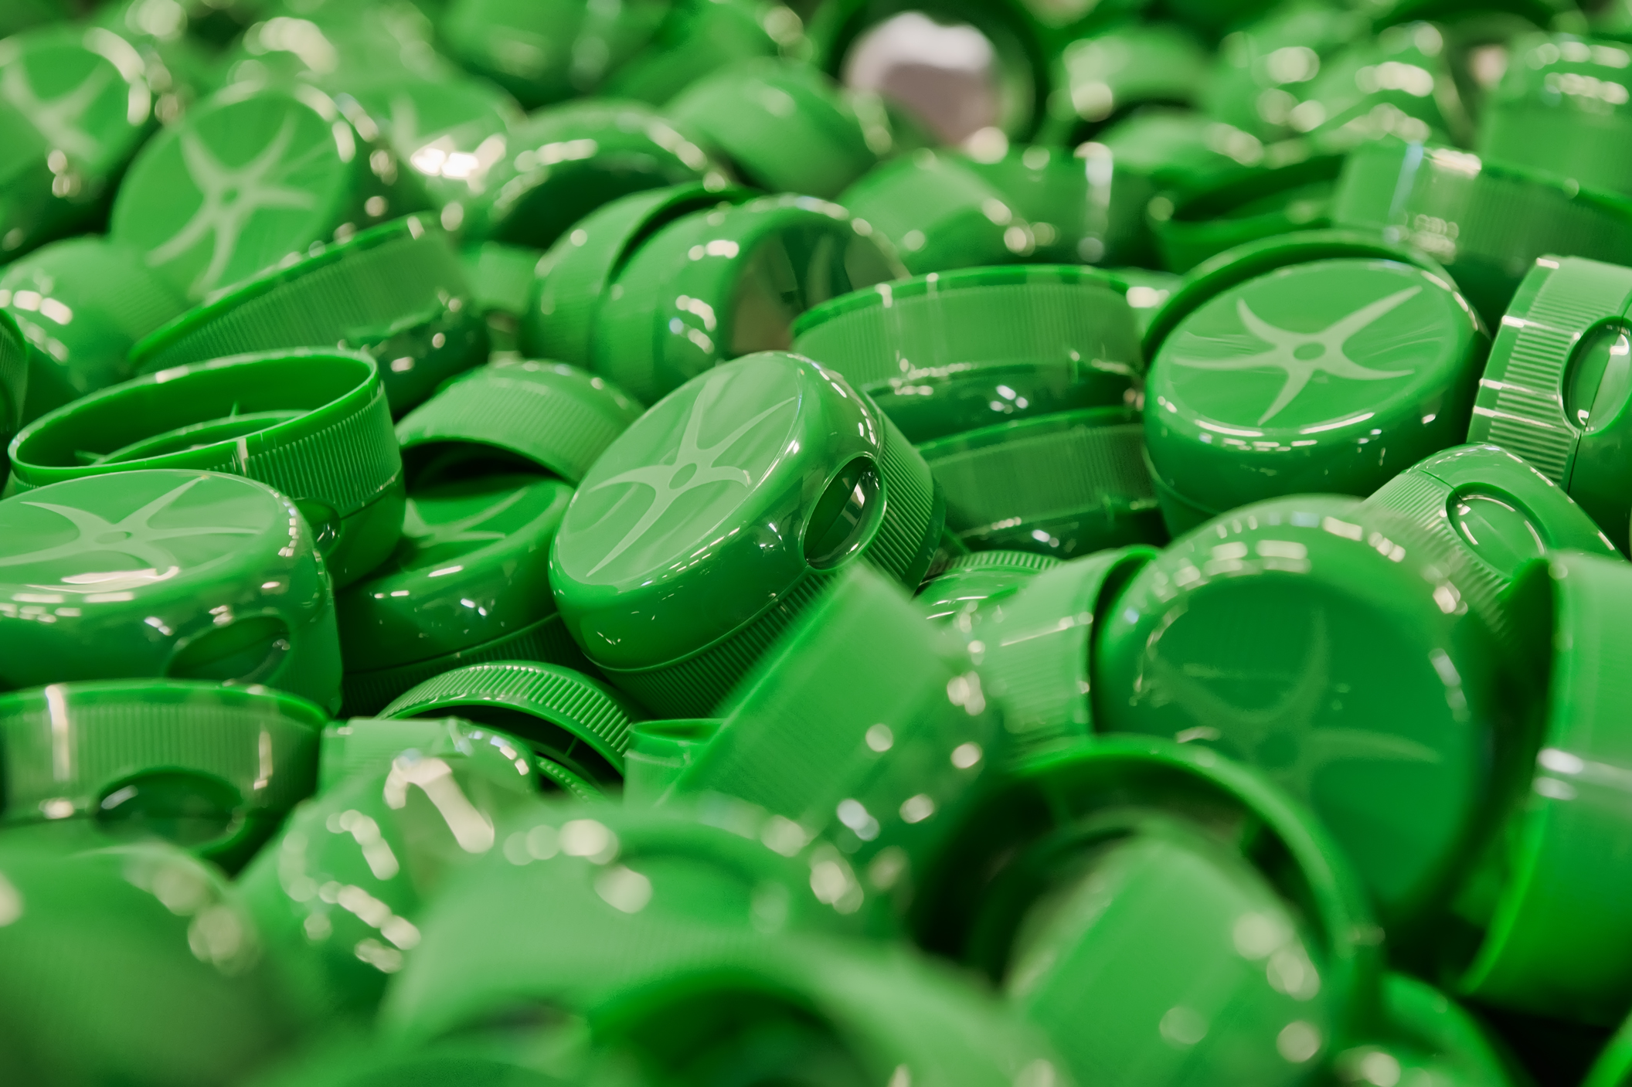
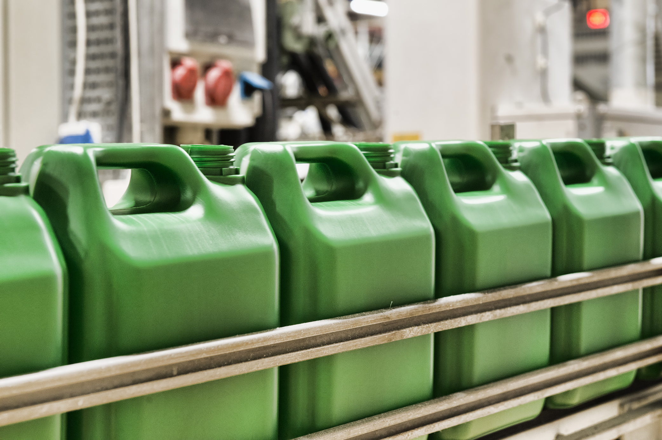
A part of our offer - packaging solutions in plastics
Pails & Containers
Emballator Lagan EMBALLATOR PACKAGING UK
Tubes
Emballator tectubes
Caps and closures
Emballator Växjö
Bottles & canisters
Emballator Mellerud

Slide 4
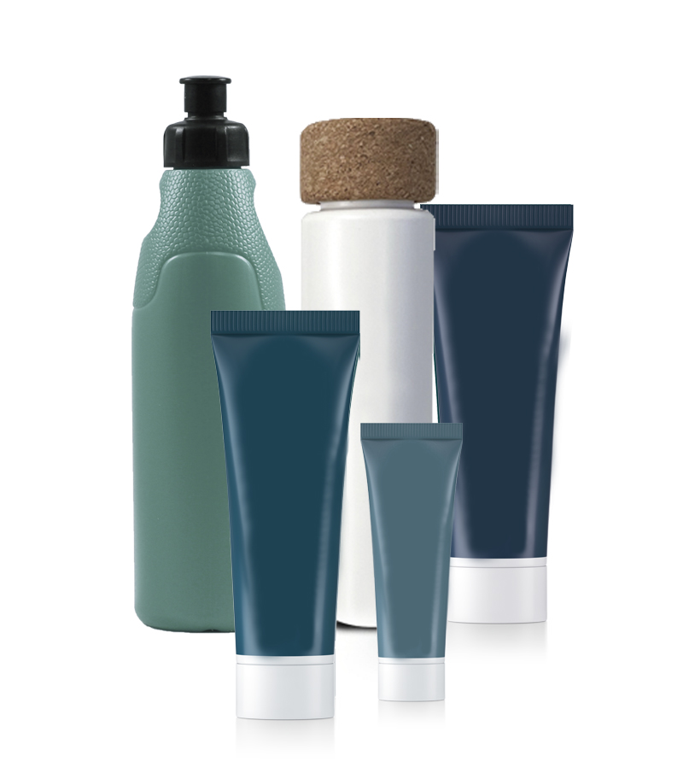
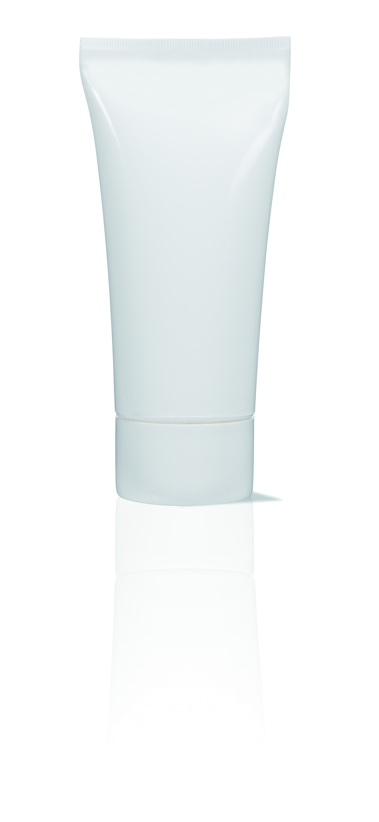
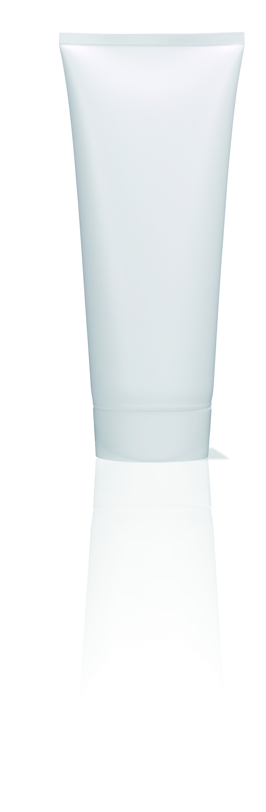
Pioneers of Bio-PE from sugarcane
2012 Emballator introduced, as one of the first in the world and the first in Europe, a tube made of renewable source.
Same year we launched sports bottles made from same source.
We offer today a large range of bottles, cans, tubes and closures made of renewable source for food approved packaging and also UN classified packaging.
These products are 100% material recyclable.
Sugar cane-based polyethylene has the advantage of having a really high biogenic carbon uptake.

Slide 5
Emballator’s Climate Strategy
Roadmap 2030

Slide 6
We create packaging solutions for future generations
2045: Climate neutrality throughout the value chain
2030: Halved climate footprint per revenue*
1
2
3
4
5
Reduce emissions from plastic materials
Reduce emissions from metal materials
Improve energy efficiency, produce and use climate neutral energy
Reach net zero emissions from own transports
Establish solution for own circular closed loop
2030 goals:
30% recycled plastic in product portfolio
50% reduced climate footprint per revenue
100% recyclability
2030 goals:
30% reduced climate footprint per revenue
100% recyclability
2030 goals:
Net-zero in Scope 1
Net-zero in Scope 2
2030 goal:
Net-zero emission from shipments that we are responsible for
Ambition for 2030:
5-15% of recycled plastic materials via own circular closed loop
*Compared to 2021

Slide 7
Potential to half the emissions per SEK by 2030
Emballator's value chain emissions, 2021 and 2030
Thousands of tons of CO₂ per year
Xx
Tons of CO₂ / MSEK turnover²
96
Packaging Innovations
Transportation
247
Metal Group
Internal emissions
-23
-35
174
-27
-19
~30%
-15
-9
124
-8
-7
-3
Emissions 2021
Growth¹
Societal
improvements
Emissions 2030
if BAU
Recycled materials
Material-efficiency
Transportation
Bioplastics
Design innovations
Lower emissions tin plate
Internal emissions
Production
waste
Remaining emissions 2030
101
92
46
% reduction per
revenue vs. 2021:
-9%
~55%
1) 5% annual organic growth 2) Based on turnover 1772 MSEK

Slide 8
Reduce emissions from plastics
Reduce emissions from plastic materials by increasing the amount of recycled and biobased plastics, and a more efficient material use
Minimum 30% recycled plastics in product portfolio
Increase the amount of biobased plastics
100% recyclability on all products

Slide 9
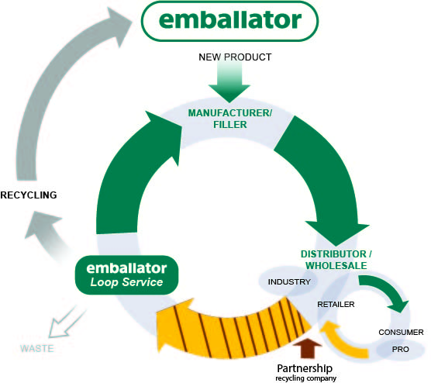
Emballator’s own circular closed loop
1. Emballator
2. Manufacturer or filler
Bio-PP/PE rPP/rPE
3. Return of product
5. Emballator Loop Service
4. Partnership with recycler
NEW PRODUCT
RETURN PRODUCT
PARTNERSHIP
RETURN MATERIALS
WASTE

Slide 10
Biobased plastics in thin wall packaging

Slide 11
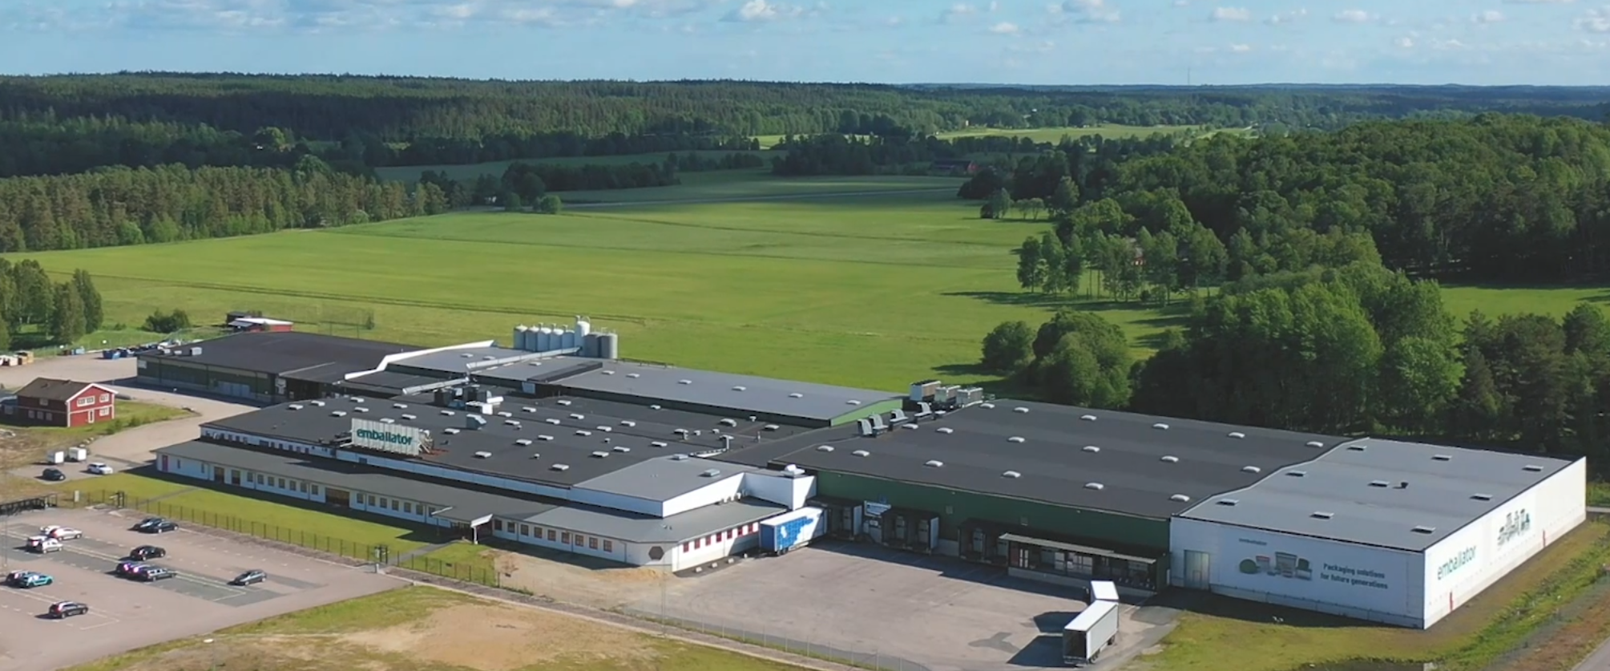
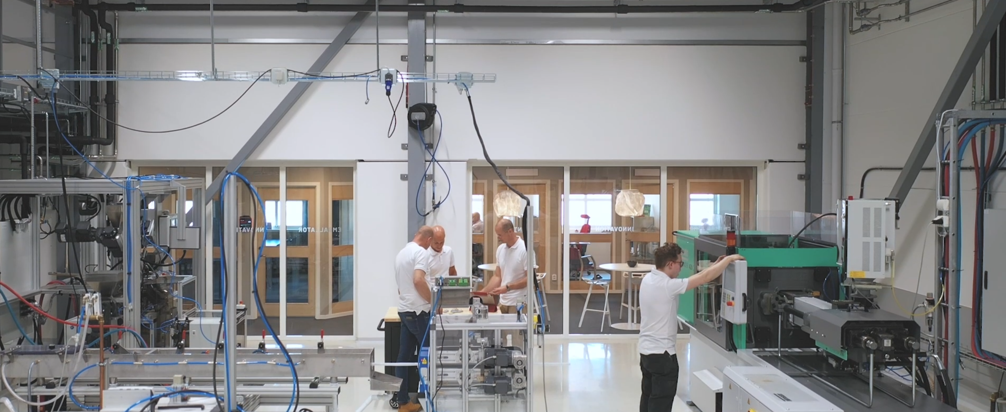
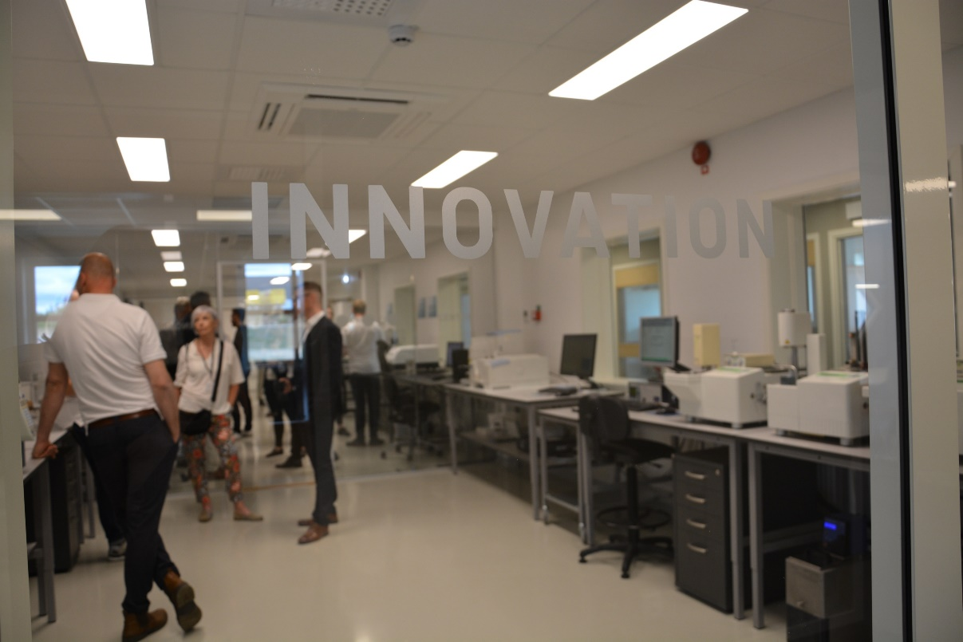
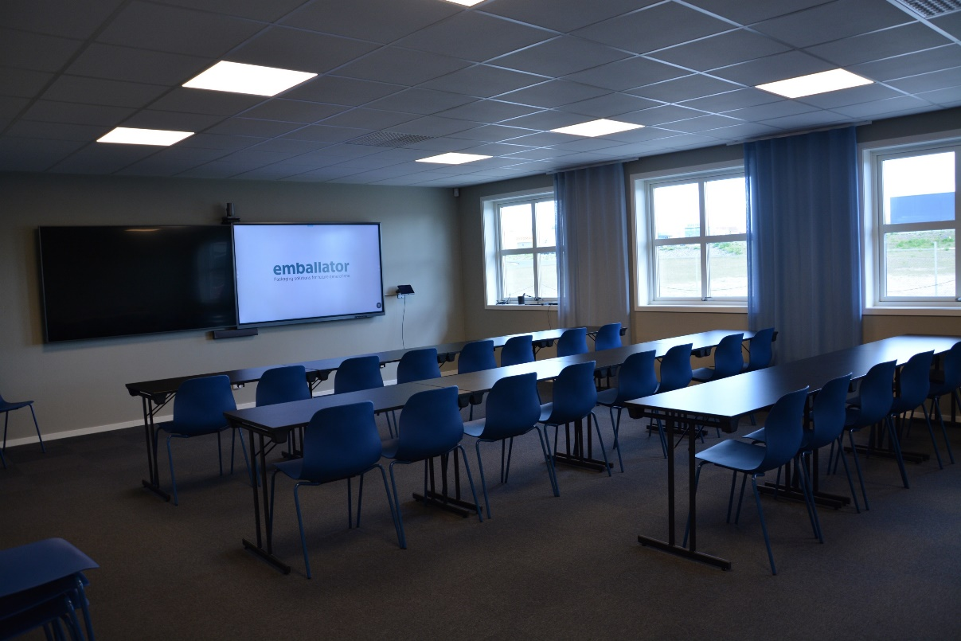
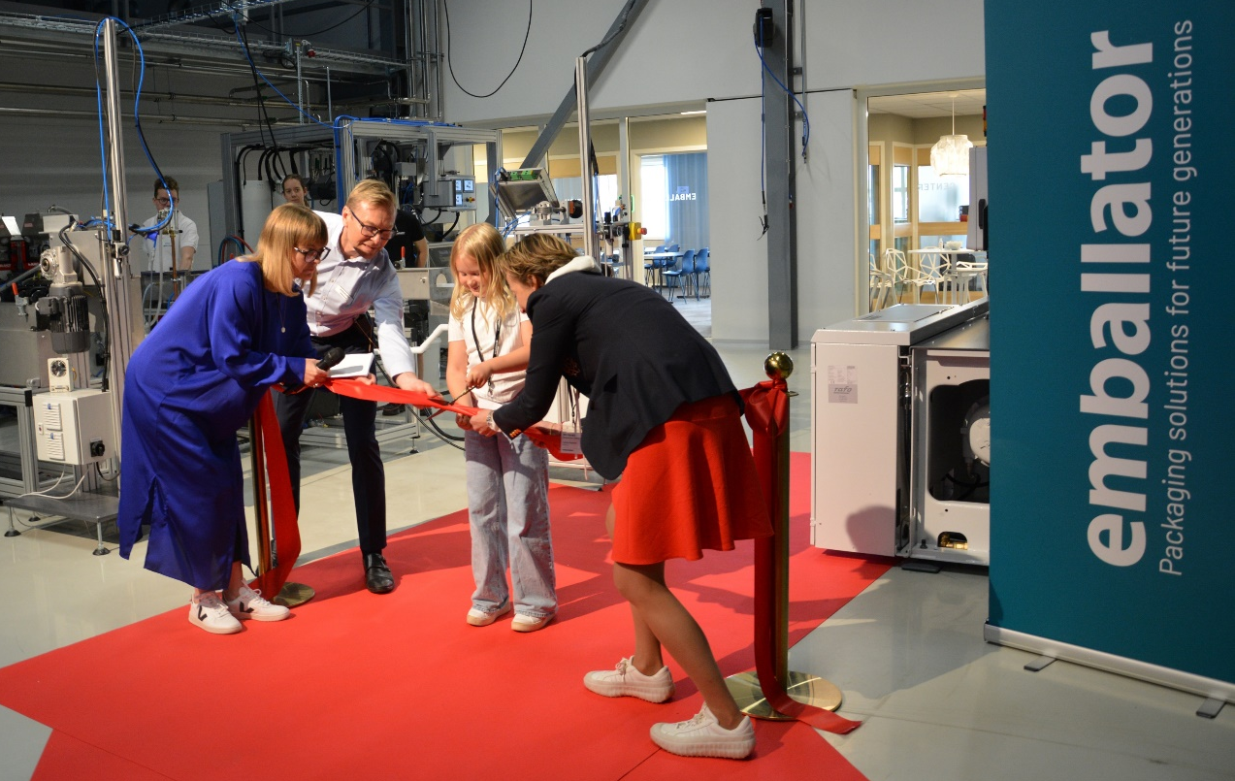
Emballator Innovation Center
760 square meters, with physical lab and development area.

Slide 12
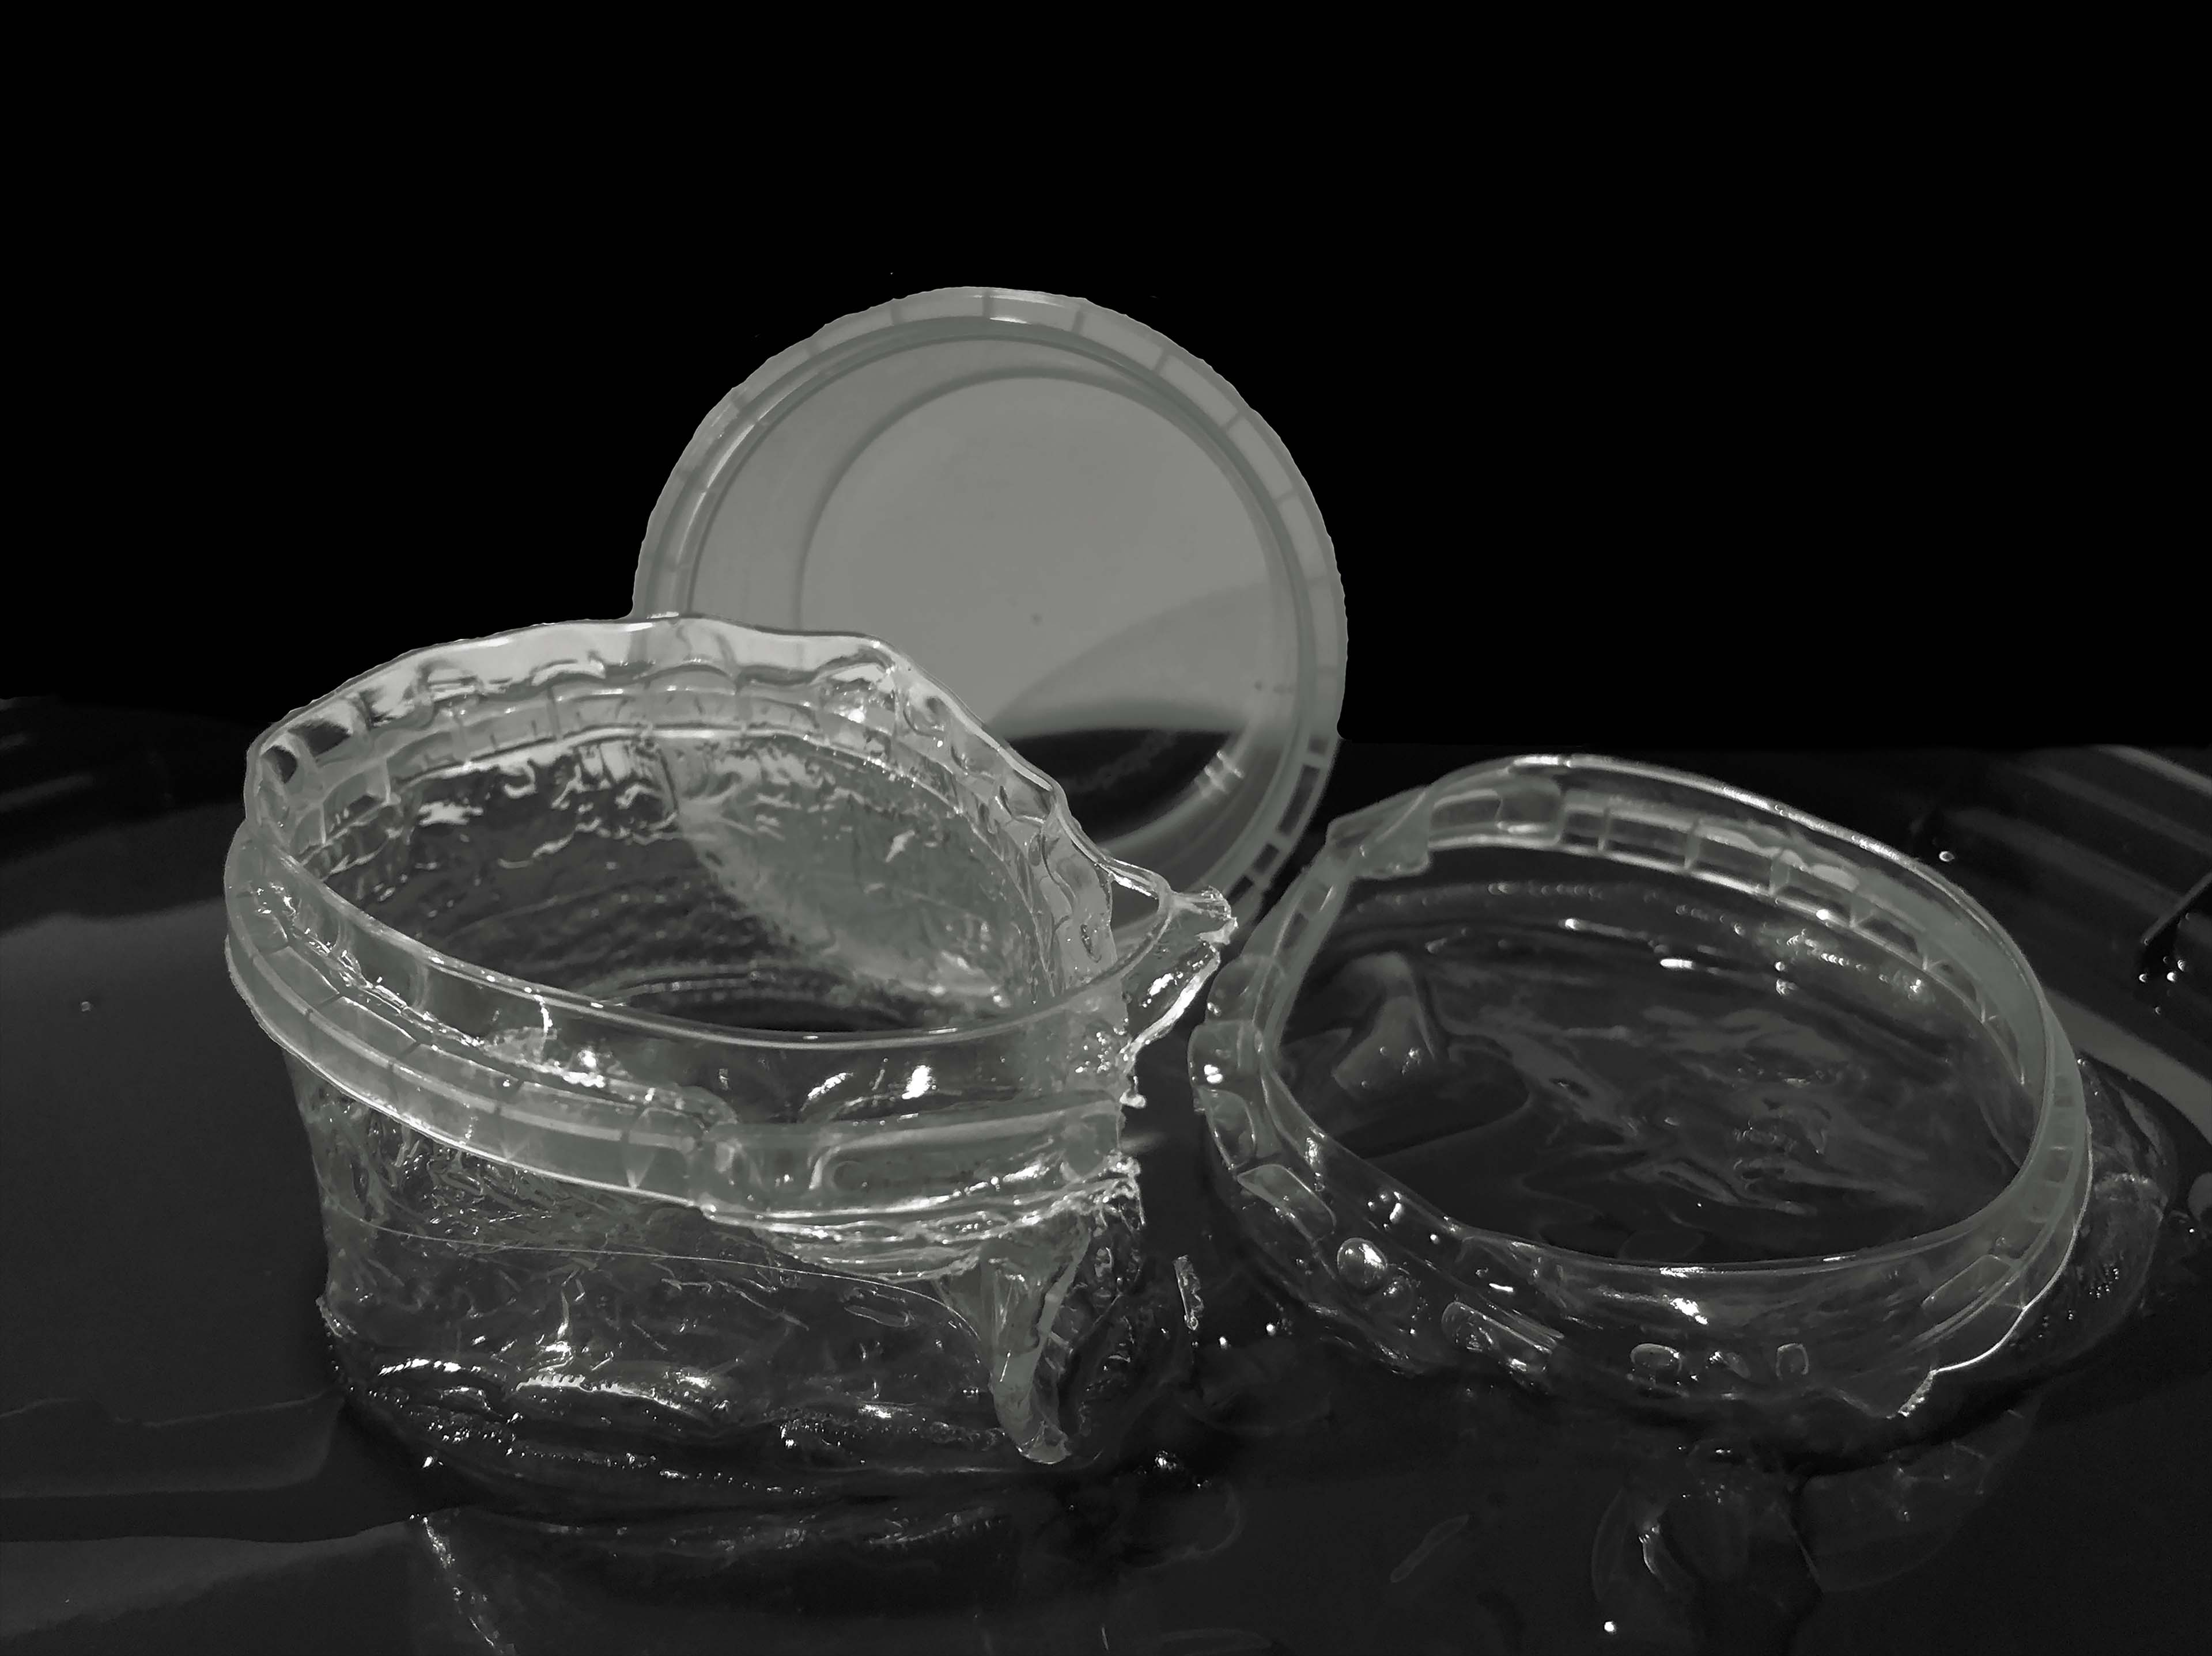
Material trials
Functionality
Sustainability
Design
Notes:
Affärsmodell Hur du tjänar pengar. Var kommer vår vinst ifrån och hur kan vi generera mer? Tidningar ändrat från annonsdrivet till abonnemangsdrivet. Netflix från videouthyrning till abonnemang.
Nätverk Kopplingar med andra för att skapa värde. Styrkor och svagheter med våra leverantörer. Kan vi utnyttja styrkorna mer och kan vi outsourca svagheter. Ford var en av de första industrialisterna som kontrollerade hela supply chain, en strategi som senare kallades vertikal integration. Whole Foods har byggt feedbacksystem för interna teams.
Struktur Inriktning för dina talanger och tillgångar. Inom specialistområden kan externa resurser övervägas. Google´s 20 % regel som tillåter anställda att jobba med sidoprojekt. Har lett till Gmail och Google News.
Process Överlägsna metoder för att utföra arbete som utmärker företaget. Zara’s ”fast fashion” strategi tar kläderna från skiss till hylla på rekordtid.
Produktprestanda Utmärker fördelar och funktioner. Är vår produkt så bra som den kan vara. Spotify skapade en musikström som slog konkurrenterna i hastighet, responstid och användarupplevelse. Tupper ware kostar premium men dess universella design har lojala användare
System Kompletterande produkter och service. Kan vi har mer kundanpassade funktioner? Apple har byggt en serie av produkter som arbetar tillsammans och skapar värde för användarna. Nike kombinerade skor, sensorer, appar och enheter till en sportlivsstil.
Service Stöd och förbättringar som omger ditt erbjudande. Är vår hemsida bra? Amazon prime har produkter som kan komma inom 2h i vissa områden.
Kanal Hur dina erbjudanden når kunder och användare. Hur använder vi sociala medier? Nespresso binder upp användare med dess Nespresso Club, tillsammans med styckförsäljning.
Varumärke Representation av ditt erbjudande och affärer. Kärnvärden. Virgin expanderar sitt varumärke från drycker till rymdresor
Kundupplevelse Främja särskilda interaktioner. Wii har flyttat upplevelsen från skärmen till rummet.

Slide 13
Knowledge based answer
Velocity of oils
Water absorption
Chemical absorption
Oxygen Transmission Rate

Slide 14
BIO-PP >30 %
ISCC+ (Mass balance)
Physical content
Certifying the process to be sure of bio-based content contribution
Certifying the product to be sure of bio-based content in the actual product

Slide 15
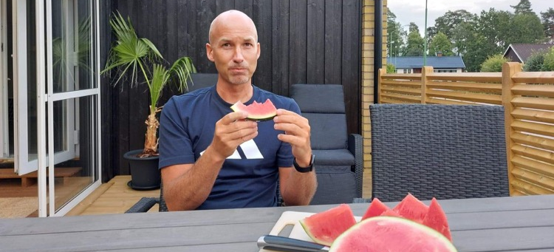
Follow us – visit us
Emballator @ Linkedin
Make people think - #Personenpåbilden

Slide 16
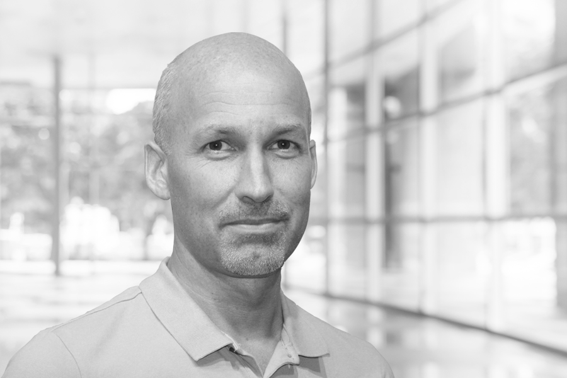
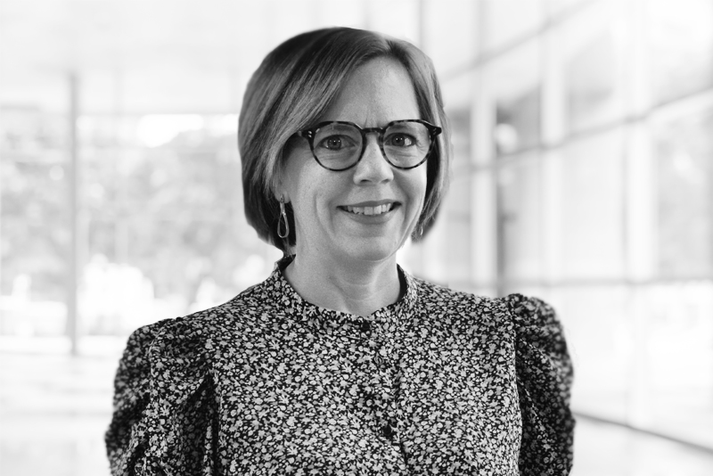
Mats Jeppsson
Innovation Manager
mats.jeppsson@emballator.se
Maria Edqvist Schultz
Head of Sustainability
maria.edqvist-schultz@emballator.com

